Slide 1
«5 измерений лидерства»
Практический психолог
МОШ № 16
Учитель: Воропай О.И.

Slide 2
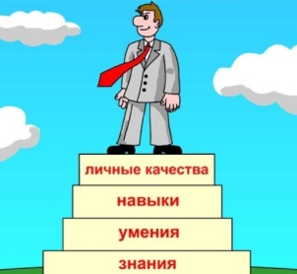
КАЧЕСТВА ЛИДЕРА
ХАРИЗМА
КОМПЕТЕНТНОСТЬ
ПРОНИЦАТЕЛЬНОСТЬ
ХАРАКТЕР
ПЕРСПЕКТИВНОЕ ВИДЕНИЕ

Slide 3
ХАРИЗМА
— это способность притягивать к себе людей.
Качества:
Любить жизнь
Делиться собой и своими достоинствами
Ставить каждому человеку пятерку
Дарить людям надежду

Slide 4
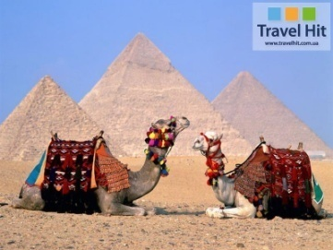
КОМПЕТЕНТНОСТЬ наличие знаний и опыта, необходимых для эффективной деятельности в заданной предметной области
Каждый день проявляйте свою компетентность
Делайте больше, чем от вас ожидают
Не переставайте все время совершенствоваться
Воодушевляйте других
Всякое дело доводите до удачного конца

Slide 5
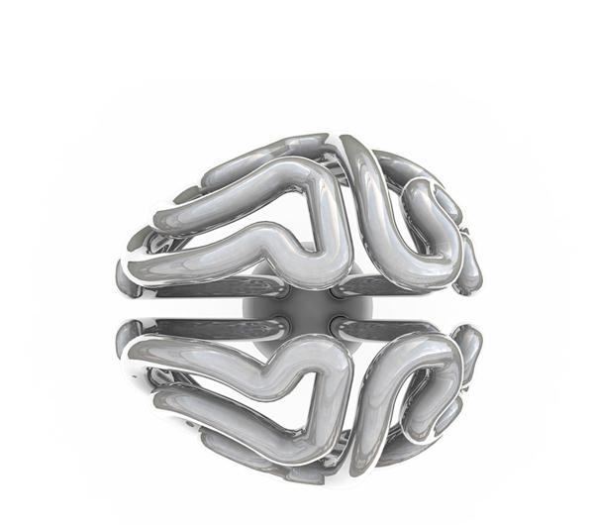
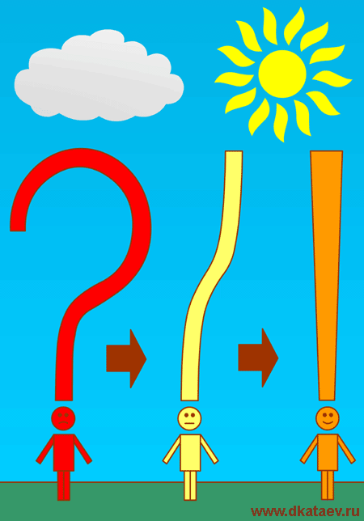
ПРОНИЦАТЕЛЬНОСТЬ
способность глубокого и быстрого понимания
Выявление корней возникающих проблем
Совершенствование своего умения решать проблемы
Оценка имеющихся вариантов с целью выбора максимально эффективного решения
Умножение своих возможностей

Slide 6
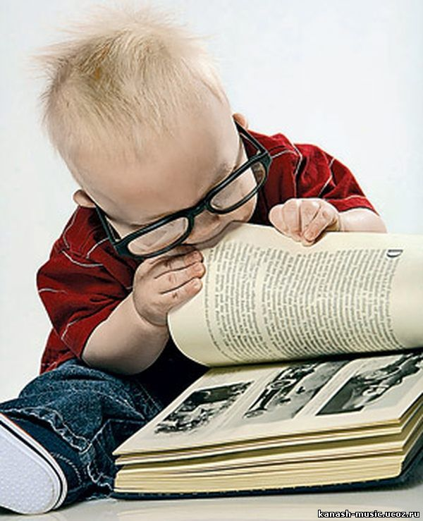
ХАРАКТЕР
особенности отношений и поведения личности
Характер приносит успех в отношениях с людьми
нельзя отделять характер лидера от его действий
Характер — это больше чем просто слова
Талант — это дар

Slide 7
ПЕРСПЕКТИВНОЕ ВИДЕНИЕ
точное осознание того пункта, где сейчас находитесь, того направления, в котором Вы движетесь, того способа, каким Вы намерены достичь цели, и того, что Вы совершите, когда уже попадете в пункт назначения
Перспективное видение исходит изнутри
Перспективное видение тянется из вашего прошлого
Перспективное видение лидера удовлетворяет потребности других людей
Перспективное видение помогает вам сконцентрировать все ресурсы

Slide 8
Источники литературы
СИСТЕМА УПРАВЛЕНИЯ "ПРОГРЕССИВНЫЙ МЕНЕДЖМЕНТ“
Выдержки из книги Джона Максвелла «21 обязательное качество лидера»
http://moskvaamway.ucoz.ru/publ/perspektivnoe_videnie

